Slide 1
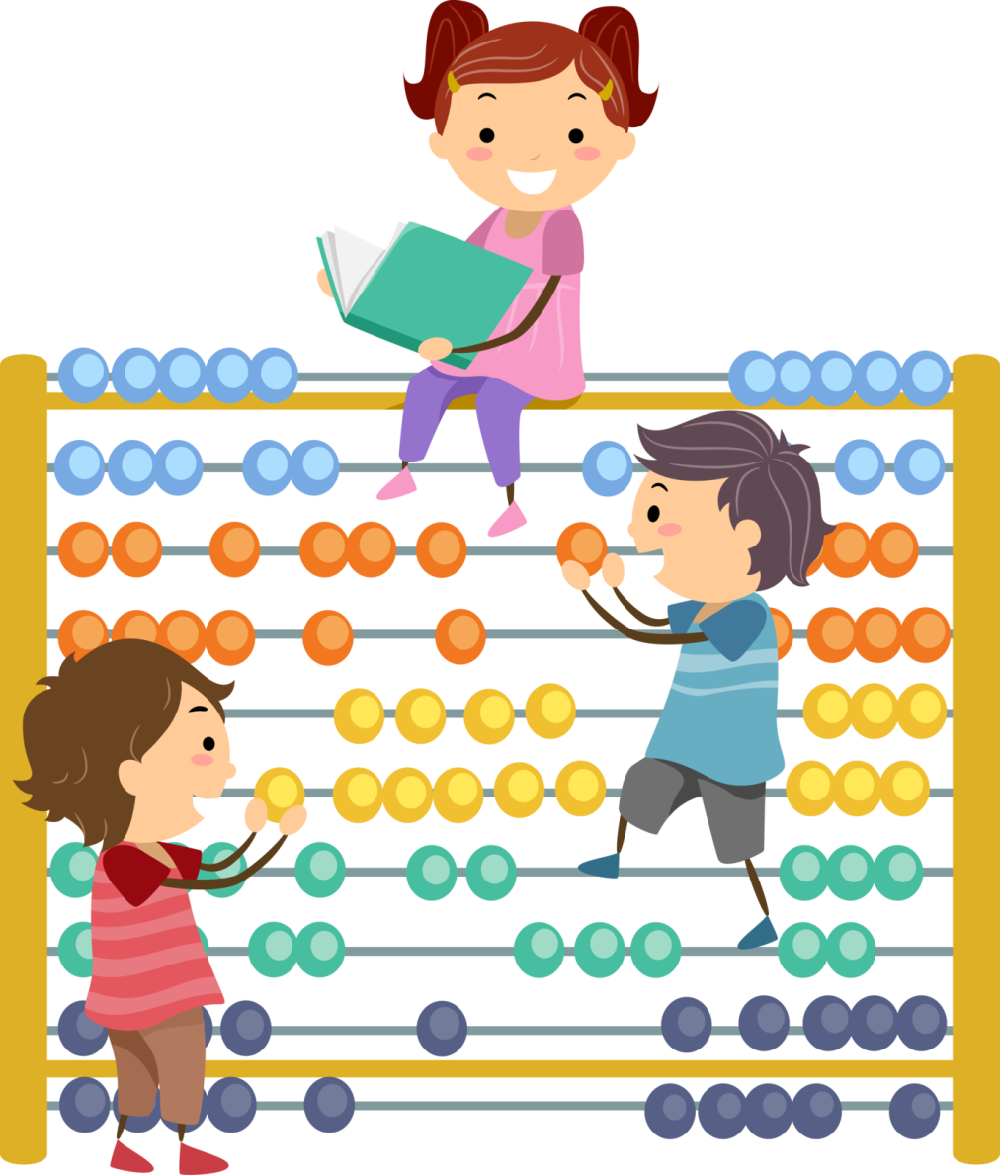
Занятие по ознакомлению с окружающим миром в подготовительной группе
Тема «Путешествие в прошлое счетных устройств»
Подготовила воспитатель МБДОУ детский сад №393 Винокурова Татьяна Владимировна

Slide 2
Тук-тук, ребята! Я здесь, на экране!
Здравствуйте, ребята, я умная Сова!
Ребята, сегодня мы с вами посетим не совсем обычный музей. В нем вместо картин и скульптур, собраны счетные устройства: машины и приборы.
Ребята, до 10 вы считать умеете? А до 20?
А какие счетные устройства вы знаете? Зачем нужны счетные устройства человеку?
Молодцы, ребята, счетные устройства – это счетные палочки, счеты, калькулятор. Счетные устройства нужны человеку, чтобы что-то считать.

Slide 3
Музей
счетных устройств
Ребята, приглашаю вас пойти в необычный музей счетных устройств, в котором находятся разные предметы, с помощью которых люди считали в древности.

Slide 4
Первые счёты
Первыми счётами для человека являлись пальцы
рук и ног.
Но они были неудобными, потому что нельзя было сосчитать больше, чем до 20. И тогда человек изобрел другие счеты.
А какие – мы сейчас увидим.

Slide 5
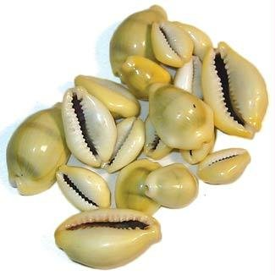
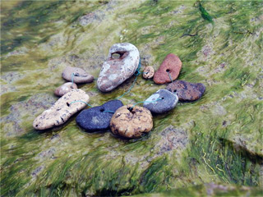
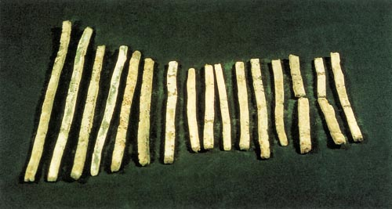
Позже для подсчётов стали использовать камушки, ракушки, косточки.

Slide 6
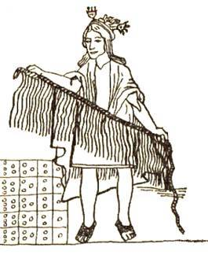
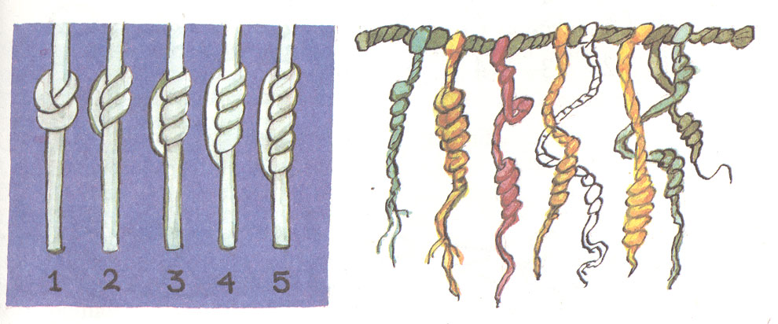
Узелковые счёты
Древние индейцы «записывали» числа с помощью узелков на верёвках или шнурках.

Slide 7
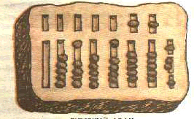
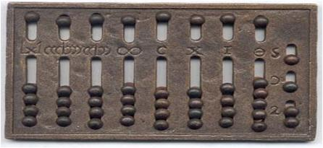
Абак
В дальнейшем камушки, ракушки и косточки стали выкладывать на ровной деревянной доске, названной абаком. Это были первые счеты.

Slide 8
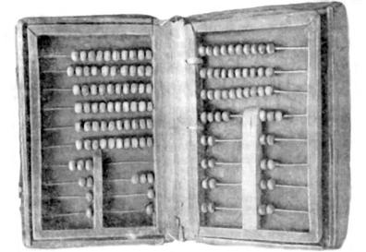
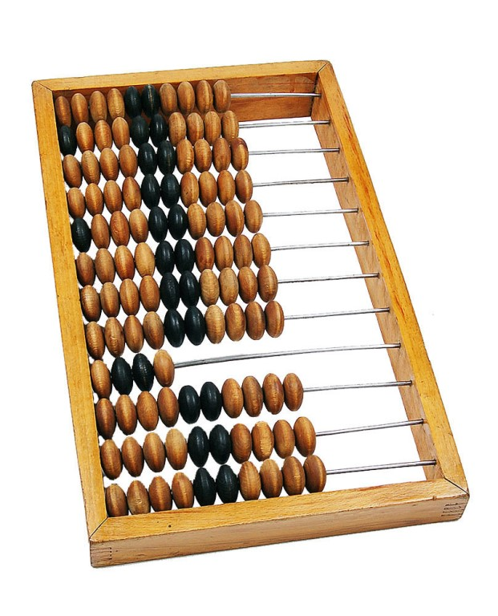
Первые счеты
с «косточками»
на веревочках
появились в
России.

Slide 9
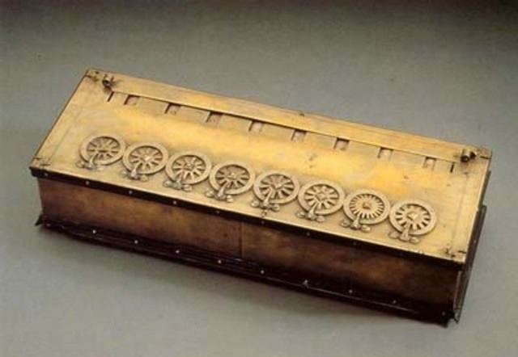
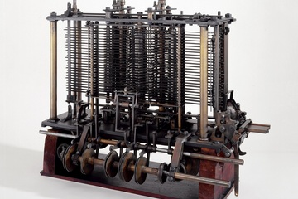
Счётная машина
На протяжении истории человек пытался облегчить себе труд при подсчёте предметов. Были изобретены первые механические счётные машины.

Slide 10
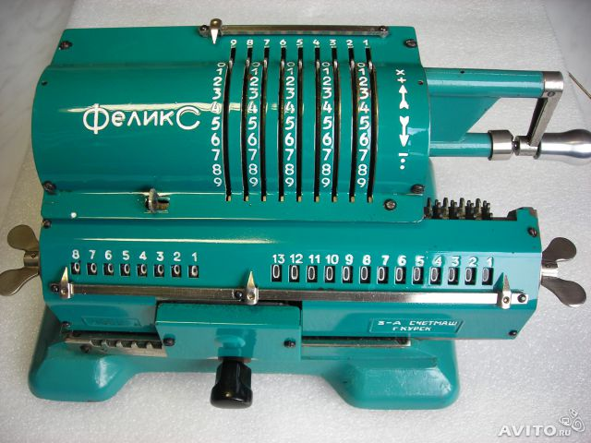
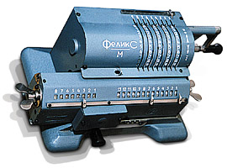
«Феликс»
В нашей стране длительное время выпускался арифмометр «Феликс», который позволял вести сложные подсчёты.

Slide 11
Калькуляторы
С развитием электроники стали появляться сначала ламповые, а затем и первые электронные калькуляторы.

Slide 12
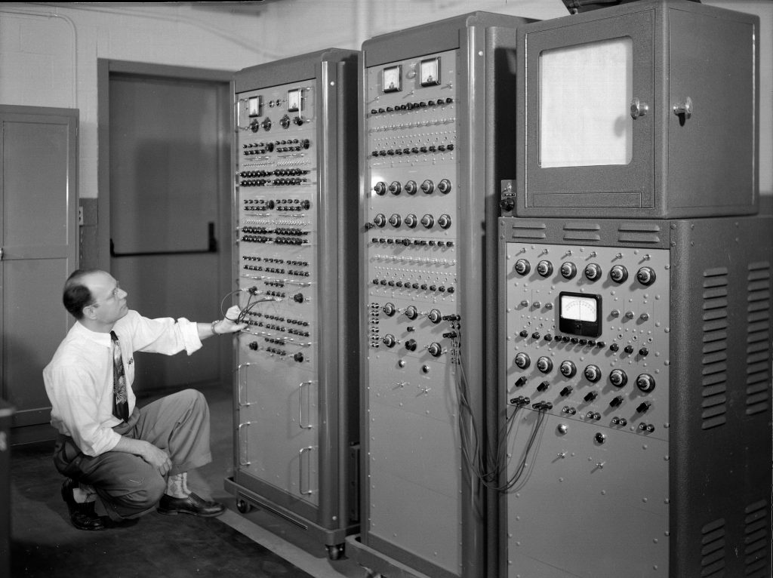
ЭВМ
Вслед за первыми калькуляторами стали появляться электронные вычислительные машины (ЭВМ). Они использовались для расчётов при научных исследованиях.

Slide 13
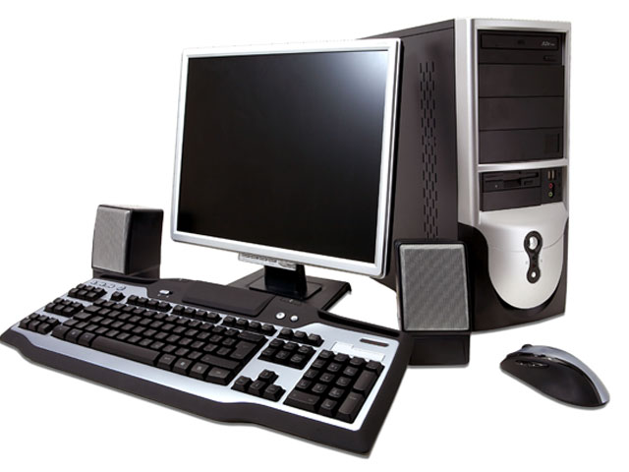
Компьютер
С дальнейшим развитием электроники и техники ЭВМ стали меньше и «умнее», они гораздо быстрее обрабатывали информацию. Так появились компьютеры, которые позволяли производить тысячи вычислений в секунду.

Slide 14
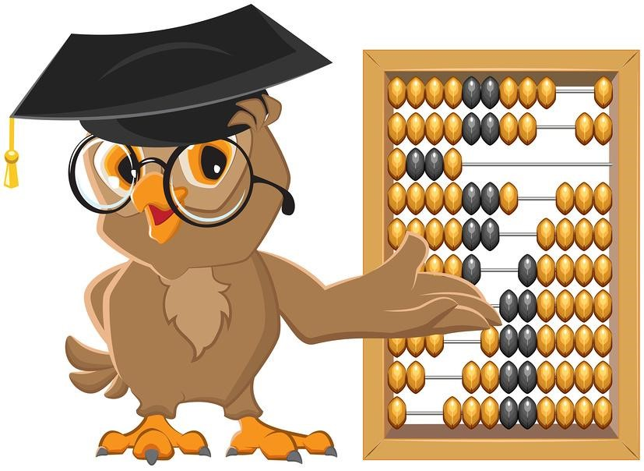
Ребята, на чем люди считали сначала, а на чем потом? Что люди используют для расчетов сегодня? Представителям каких профессий необходимы счетные приборы?
Назовите счетные устройства, которые вы видите на экране, ребята.

Slide 15
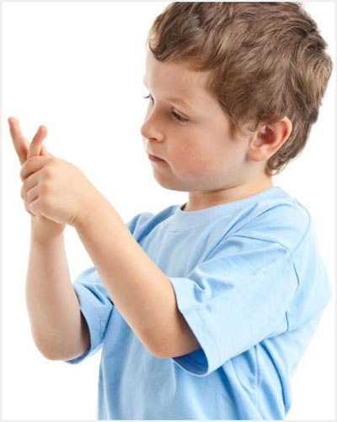
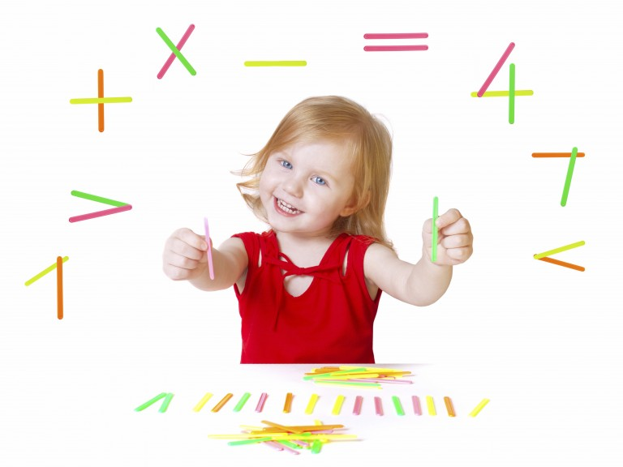
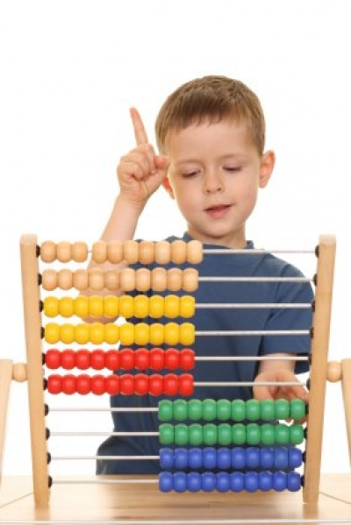
В настоящее время суперкомпьютеры производят миллионы вычислений в секунду, но по-прежнему при обучении детей счёту мы используем пальцы, счётные палочки и счёты.

Slide 16
Ребята, расскажите, все, что вы запомнили о счетных устройствах своим друзьям и родным!
До новых встреч, ребята!!!
СПАСИБО ЗА ВНИМАНИЕ!

